Slide 1
Проявление вич-инфекции в полости рта
Выполнила ординатор кафедры стоматологии ИПО
по специальности «стоматология терапевтическая» Черкашина Ольга Федоровна
Рецензент к.м.н., доцент Овчинникова Светлана Анатольевна
Красноярск, 2022

Slide 2
Цель и задачи работы
Проанализировать и структурировать информацию по теме «проявления ВИЧ-инфекции в полости рта»
Изучить научную литературу по заданной теме
Осмысление связей теоретических данных с клиническими примерами

Slide 3
ВИЧ-инфекция — заболевание, возбудителем которого является один из представителей группы ретровирусов, вызывающий постепенное развитие иммунодефицита. Характерной особенностью заболевания является медленно прогрессирующее поражение иммунной системы,
По состоянию на 01.11.2022 общее количество подтвержденных в имунном блоте случаев ВИЧ-инфекции, среди населения Красноярского края составляет 45 002 чел., показатель заболеваемости составил 1579,5 случая на 100 тыс. населения.
поражения полости рта у людей, зараженных ВИЧ, относятся к числу первых симптомов заболевания, характеризующихся большим разнообразием. Появление ранних признаков иммунодефицита именно в полости рта понятно: сопутствующее подавление иммунитета способствует пролиферации условно-патогенных микроорганизмов, а также «растормаживанию» системы сдерживания опухолевого роста, что вызывает характерные поражения этой локализации. В связи с этим врач- стоматолог может оказаться первым специалистом, к которому обратится ВИЧ-инфицированный пациент.

Slide 4
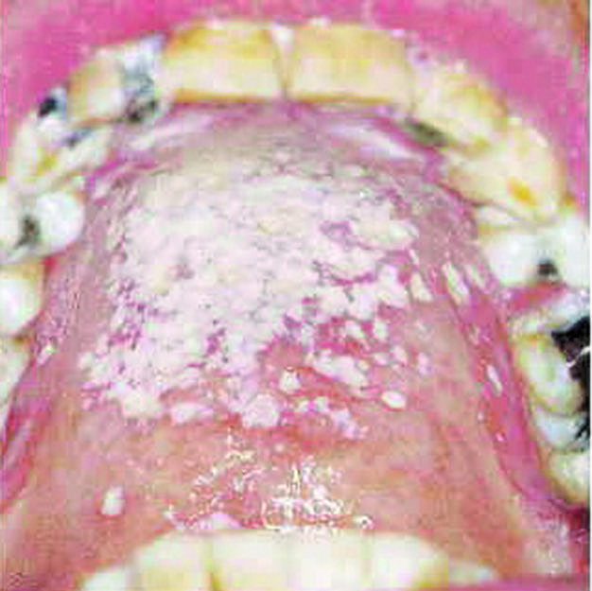
Псевдомембранозный (дифтерийный) кандидоз
ранее был известен как острое заболевание, однако при ВИЧ-инфекции эта форма поражения может существовать месяцами.
Клинически характеризуется наличием белого или желтоватого налета на гиперемированной слизистой оболочке полости рта. При соскабливании налет снимается, обнажая красные или кровоточащие пятна. В процесс может вовлекаться любой отдел слизистой оболочки полости рта.

Slide 5
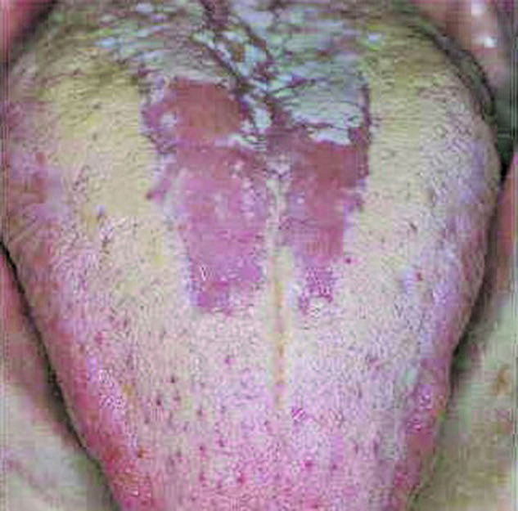
Эритематозная (атрофическая) форма кандидоза
проявляется как красное, плоское, едва различимое поражение дорсальной поверхности языка или твердого либо мягкого неба. Поражения языка обычно локализуются по средней линии, при этом отмечается атрофия нитевидных сосочков. Цвет пораженной слизистой оболочки варьирует от светло-розового до багряно-красного, налет отсутствует.
Пациенты жалуются на жжение во рту, чаще всего при приеме соленой или острой пищи и употреблении кислых напитков. Имеет, как правило, хроническое течение.

Slide 6
Хронический гиперпластический кандидоз
наиболее редко встречающаяся форма кандидоза у ВИЧ-инфицированных больных, напоминающая лейкоплакию курильщиков.
Элементы поражения локализуются на слизистой оболочке щек, обычно билатерально, плотно соединены с подлежащей тканью.

Slide 7
кандидоз
При диссеминации процесса на внутренние органы с развитием висцеральных поражений (слизистой оболочки пищевода, бронхов) кандидоз рассматривается как СПИД-ассоциированное заболевание.
Диагноз кандидоза ставится на основании клинических симптомов и обнаружении грибов в мазках. В дополнение может применяться культуральный метод исследования, а в затруднительных случаях – биопсия.

Slide 8
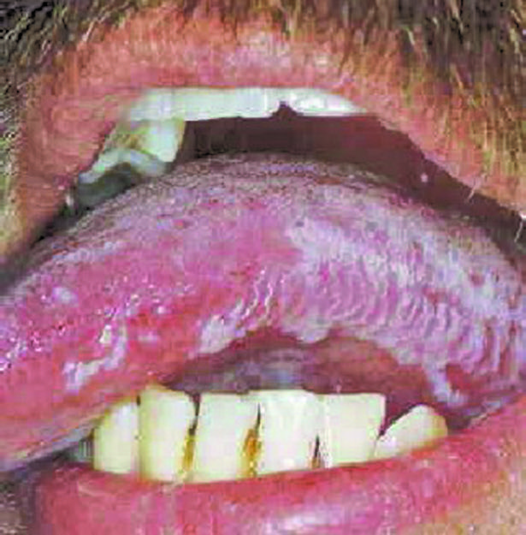
Волосистая лейкоплакия
Поражения чаще обнаруживаются на боковых поверхностях языка, иногда могут переходить на всю спинку и даже корень языка. Происхождение заболевания связано с высоким уровнем репликации вируса Эпштейна – Барра в клетках эпителия языка.
Поверхность слизистой оболочки неровная и покрыта разрастаниями, напоминающими волоски. Они имеют длину от нескольких мм до 2–3 см. Очаги поражения имеют сморщенную, как бы «гофрированную» поверхность с нечеткими границами.
Характерной особенностью является плотное прикрепление к основанию и отсутствие воспалительной реакции, что подтверждено гистологическими исследованиями. При локализации на слизистой оболочке щек поражение может иметь плоскую форму. Заболевания протекает, как правило, бессимптомно.

Slide 9
Волосистая лейкоплакия
Диагноз волосистой лейкоплакии является индикатором иммунодефицита и рассматривается как достаточное подтверждение того, что у ВИЧ-инфицированного пациента разовьется СПИД. При этом интенсивность поражений не коррелирует с вероятностью развития СПИДа, а наличие даже маленьких очагов диагностически так же важно, как и обширных.
Следует отметить, что с появлением мощных антиретровирусных препаратов произошло заметное сокращение случаев заболевания волосистой лейкоплакией у ВИЧ-инфицированных.

Slide 10
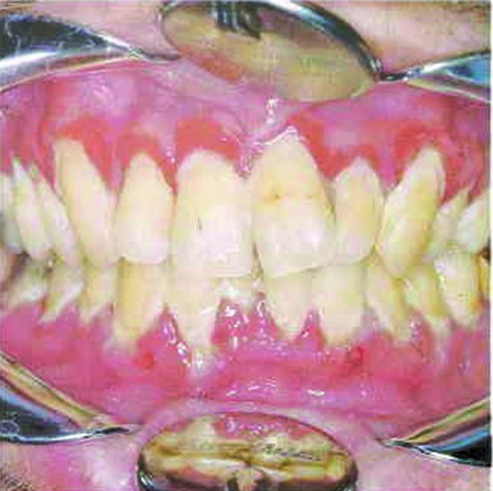
ВИЧ-гингивит
проявляется в виде линейной эритемы десен, которая возникает остро, внезапно.
Локализуется в основном во фронтальном участке зубного ряда и сопровождается спонтанным десневым кровотечением.
Клинические признаки могут исчезнуть через 3–4 недели, но затем заболевание рецидивирует. Врача должно насторожить несоответствие между интенсивностью воспаления и местными этиологическими факторами (эритема может развиваться при относительно хорошей гигиене полости рта, либо отсутствует положительная динамика состояния десны после устранения зубного налета и местных факторов риска).

Slide 11
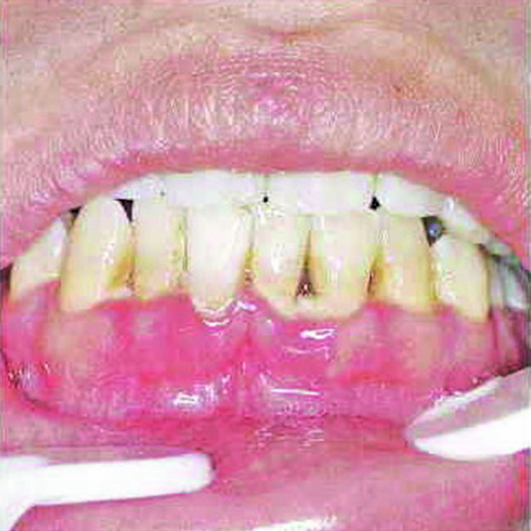
ВИЧ-некротизирующий гингивит
начинается внезапно с кровоточивости десен при чистке зубов, боли, неприятного запаха изо рта. Десна становится ярко-красной, отечной, маргинальная десна и межзубные сосочки некротизируются, приобретая желто-серый цвет.
Симптомы могут ослабевать через 3–4 недели, но часто наблюдаются рецидивы. В посевах обнаруживается сочетанная микрофлора с преобладанием грибов рода Candida.

Slide 12
Саркома капоши
злокачественное новообразование эндотелиальных клеток, наиболее часто развивающееся у мужчин.
У ВИЧ-инфицированных начало болезни острое, внезапное. Характеризуется появлением эритематозных пятен ярко- красной, багровой, фиолетовой окраски с геморрагиями. В более поздних стадиях элементы темнеют, увеличиваются в размерах, могут возвышаться, разделяться на дольки и изъязвляться.
Изъязвления в полости рта встречаются более часто, чем на коже. На десне поражения могут проявляться в виде эпулиса. В терминальной стадии характерна диссеминация процесса. Для постановки окончательного диагноза необходима биопсия.

Slide 13
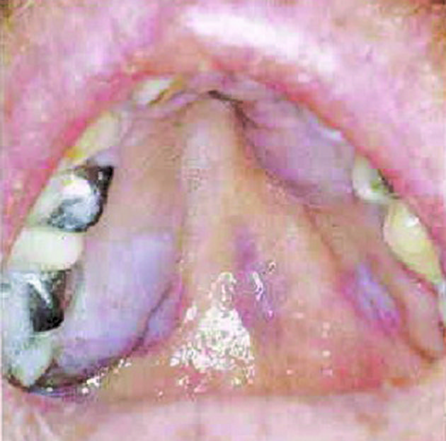
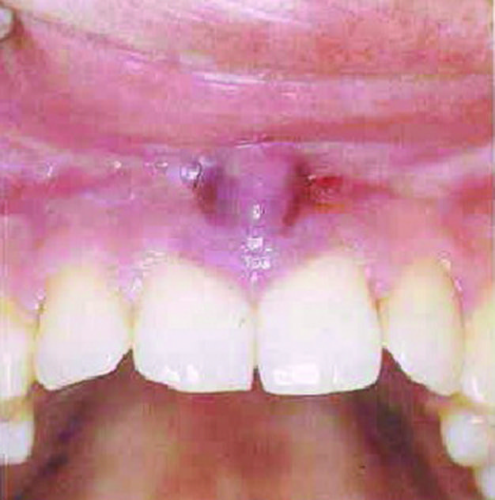
Саркома Капоши (поражение неба)
Саркома Капоши (поражение десны)

Slide 14
Лимфома не-Ходжкина
Неходжкинские лимфомы - это рак лимфатической системы
Появляются, когда начинают мутировать лимфоциты.
При ВИЧ-инфекции угнетение клеточного иммунитета сопровождается повышением активности В-клеток.
Клинически лимфома не-Ходжкина проявляется появлением плотного, эластичного, красноватого или слабо-фиолетового набухания, которое может изъязвляться. Наиболее частая локализация поражений – десна и слизистая оболочка твердого и мягкого неба. Для окончательного диагноза необходимо гистологическое исследование.

Slide 15
Методы диагностики вич-инфекции
1. Анамнез. Первостепенное значение имеет сбор эпиданамнеза, установление принадлежности обследуемого к группам повышенного риска заражения.
2. Анализ клинической симптоматики. Разнообразные клинические проявления ВИЧ-инфекции имеют общие особенности – упорное течение и устойчивость к терапии. Врача должны насторожить указание на недавно перенесенное острое заболевание с гриппо-мононуклеозоподобным синдромом вне эпидемии, продолжительная лихорадка неясного генеза, увеличение лимфоузлов разных групп, нарастающее похудание, упорная диарея, тяжелые пневмонии, затяжные гнойно-воспалительные заболевания, волосатая лейкоплакия, саркома Капоши в молодом возрасте.

Slide 16
Методы диагностики вич-инфекции
3. Лабораторные тесты.
В практическом здравоохранении наиболее часто используется обнаружение вирусоспецифических антител в сыворотке крови методом твердофазного иммуноферментного анализа (ИФА). Этот метод наиболее прост и доступен для массового обследования, однако он не исключает возможность ложноположительных реакций. Поэтому первичный ИФА-положительный результат требует обязательной проверки с использованием другой серии тест-систем (референс-диагностика). Получение повторно ИФА-положительного результата требует экспертного подтверждения методом иммуноблотинга (определение антител к отдельным антигенам вируса), который дает высокоспецифичные результаты. Для того чтобы пациент был классифицирован как ВИЧ-инфицированный, у него должны быть получены дважды положительные результаты исследования в иммуноферментном анализе, подтвержденные положительным результатом в реакции иммуноблотинга: ИФА++, ИБ+.

Slide 17
Методы диагностики вич-инфекции
Информативной может быть полимеразная цепная реакция (ПЦР) – качественная (для диагностики, особенно в период сероконверсионного окна, а также у детей, рожденных от ВИЧ- инфицированных матерей) и количественная (для определения вирусной нагрузки). Стадию заболевания, тактику лечения и прогноз также можно определить по уровню CD4+ Т-лимфоцитов и сотношению CD4+/CD8+

Slide 18
Лечение
Необходимо направить пациента в областной (городской) Центр по профилактике и борьбе со СПИДом. Или в поликлинику к врачу-инфекционисту.
Стоматологическая помощь больным ВИЧ-инфекцией оказывается в полном объеме с соблюдением всех мер безопасности. Медицинский персонал должен быть осведомлен об этиологии, патогенезе, лечении ВИЧ-инфекции, а также об оральных и системных проявлениях, законах, этических нормах, правовых и психологических проблемах.
В настоящее время общими принципами лечения ВИЧ-инфицированных являются:
1.Предупреждение прогрессирования болезни.
2.Сохранение состояния вялотекущей инфекции.
3.Диагностика и лечение оппортунистических вторичных болезней.
4.Первичная профилактика оппортунистических инфекций при CD4 менее 200 в 1 мкл (профилактика пневмоцистной пневмонии, криптококковой и другой грибковой инфекции, ЦМВ-инфекции, туберкулеза).
5.Вторичная профилактика этиотропными средствами для предупреждения рецидивов болезни.

Slide 19
Выводы работы
На основании всего вышесказанного мы можем видеть четкую структуру проявлений ВИЧ-инфекции в полости рта с клиническими примерами, дифференциальной диагностикой, лечением и профилактикой данных заболеваний
Успех лечения зависит от своевременного и правильного диагноза
Лечение стоматологических ВИЧ-инфицированных больных более эффективно, если оно проводится на фоне высокоактивной антиретровиросной терапии
Лечение и профилактика стоматологических болезней у таких больных должно проводиться при условии неукоснительного проведения и соблюдения адекватного гигиенического ухода за полостью рта
Презентация может быть полезна и интересна студентам стоматологического факультета, а также всем, кто интересуется проявлениями ВИЧ-инфекции в полости рта и тактикой врача-стоматолога.

Slide 20
Список литературы
Бартлетт Дж. Клинические аспекты ВИЧ-инфекции (пер. с анг.)/ Дж. Барлетт, Дж. Галлант, П. Фам. - М., 2019. – 496 с.
Затолока П.А . Хроничческие инфекционно-воспалительные заболевания уха, горла, носа и слизистой оболочки полости рта у ВИЧ-инфицированных пациентов: Автореф. Дис. д-ра мед. Наук: 14.01.09, 14.01.03. - Минск, 2017. – 44 с.
Клинические проявления инфекционных болезней в полости рта у больных ВИЧ-инфекцией: Учеб. Пособие / Г.М. Кожевникова (и др.) – М., 2013. – 204 с.
Лобко С.С. Проявления ВИЧ-инфекции в полости рта: Учеб.-метод. Пособие / С.С. Лобко, Л.Н. Полянская. – Минск, 2019. – 38 с.
Шатохин А.И, ВИЧ-инфекция в стоматологической практике: Рук-во для врачей. – М., 2018. – 104 с.

Slide 21
Спасибо за внимание

